Slide 1

Деякі астрономічні явища
Міністерство освіти і науки України
Департамент науки і освіти Харківської облдержадміністрації
Харківське територіальне відділення МАН України
Виконала: Черна Олександра Володимирівна, учениця 7-Б класу Барвiнкiвського лiцею № 1 Барвiнкiвськоï міської територiальноï громади Iзюмського району Харкiвськоï областi
Науковий керівник: Рибенцева Альона Геннадіївна, вчителька фізики та астрономії, спеціаліст вищої категорії Барвiнкiвського ліцею №1 Барвінківської міської територіальної громади Ізюмського району Харківської області

Slide 2
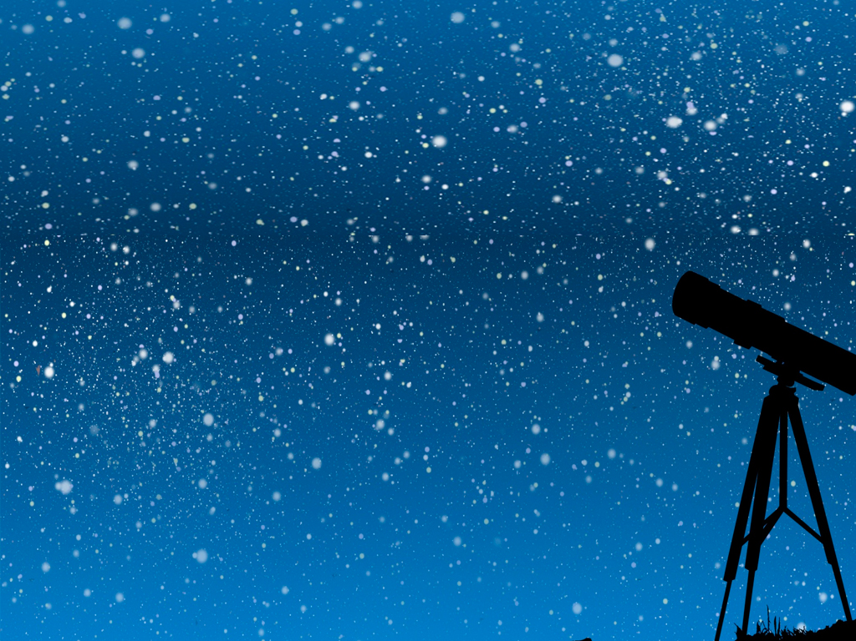
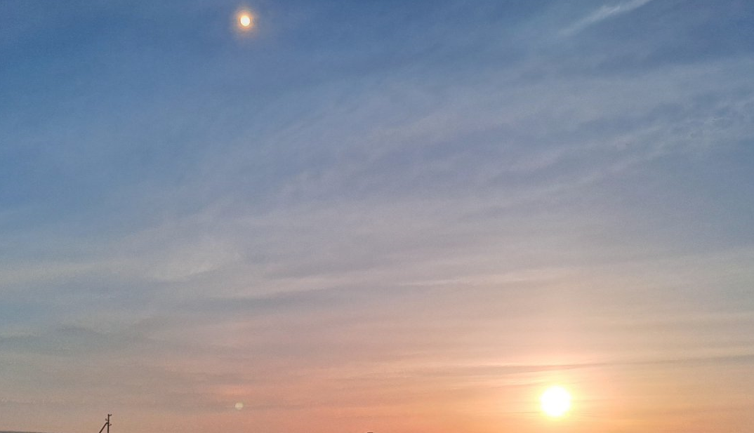
Актуальність теми: полягає в тому, щоб знайти в мережі Інтернет інформацію та світлини про деякі астрономічні об’єкти та явища та пояснити їх.
Чому я обрала дану тему:
Тому що мені хотілося дізнатися більше про явища, які відбуваються на небі під яким ми живемо. Адже цікаво знати про таємниці нашого Всесвіту.

Slide 3
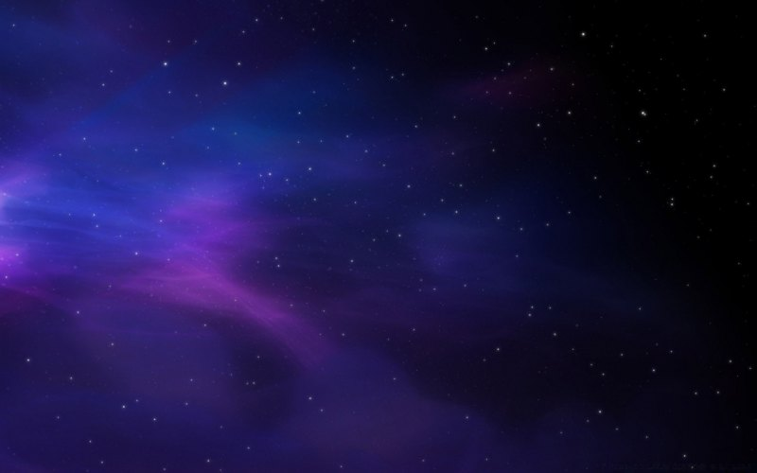

Мета роботи:
- дослідити достовірну інформацію та світлини про деякі астрономічні явища та об’єкти;
- пояснити причину появи, таких явищ, як Сигизія, парад планет, проти сяйво, болід та зміну відтінків Місяця.
Черна Олександра Володимирівна

Slide 4
Об’єкт дослідження: астрономічні явища та об’єкти.
Предмет дослідження: пояснення причини появи деяких природних астрономічних явищ.

Slide 5
Завдання роботи:
- теоретичний аналіз літератури та джерел з даної проблеми;
- дослідити достовірну інформацію та світлини про деякі астрономічні явища та об’єкти;
- пояснити причину появи, таких явищ, як Сигизія, парад планет, проти сяйво, болід та зміну відтінків Місяця.

Slide 6
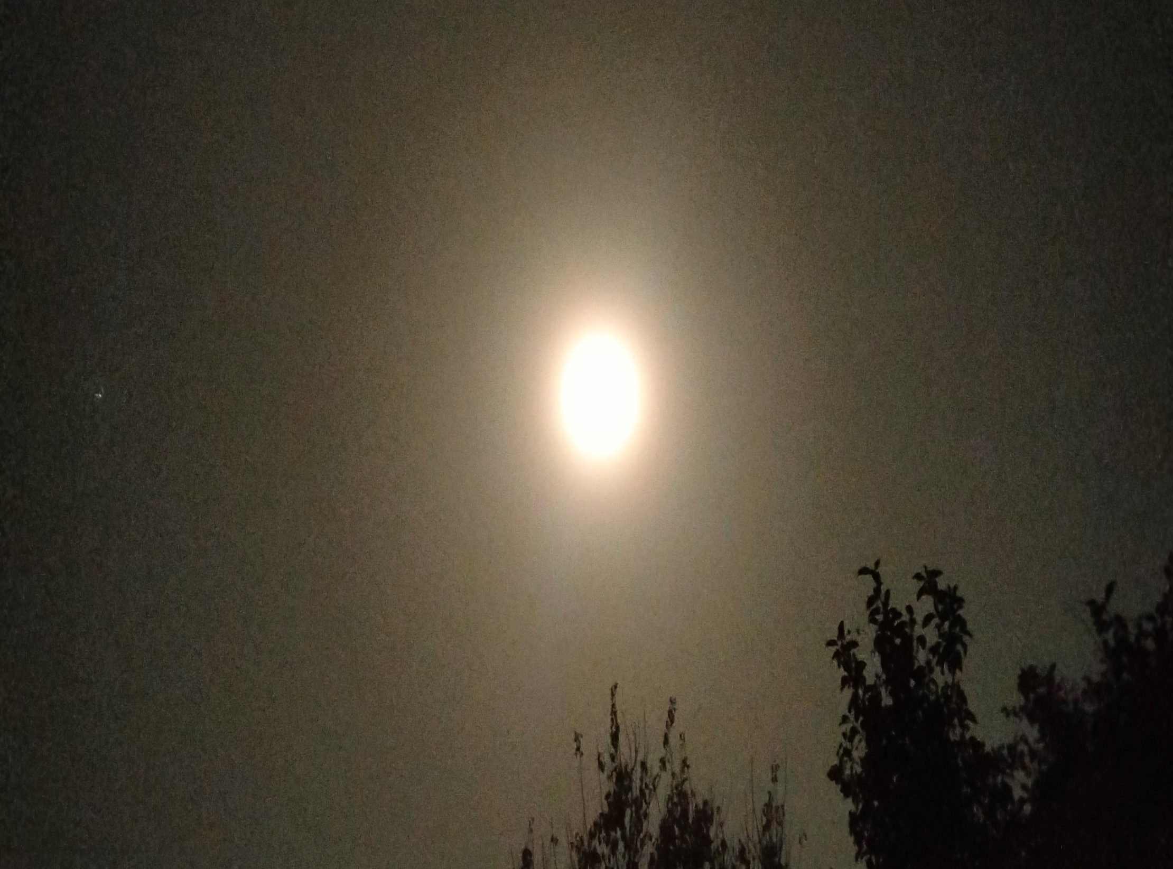
Практичне значення роботи: використання результатів роботи у позаурочній діяльності з фізики та представлення результатів роботи на обласній науково-практичній конференції.
Особистий внесок полягає у тому, що самостійно досліджувала та документувала зміну відтінків Місяця та пояснила причину цієї зміни.

Slide 7
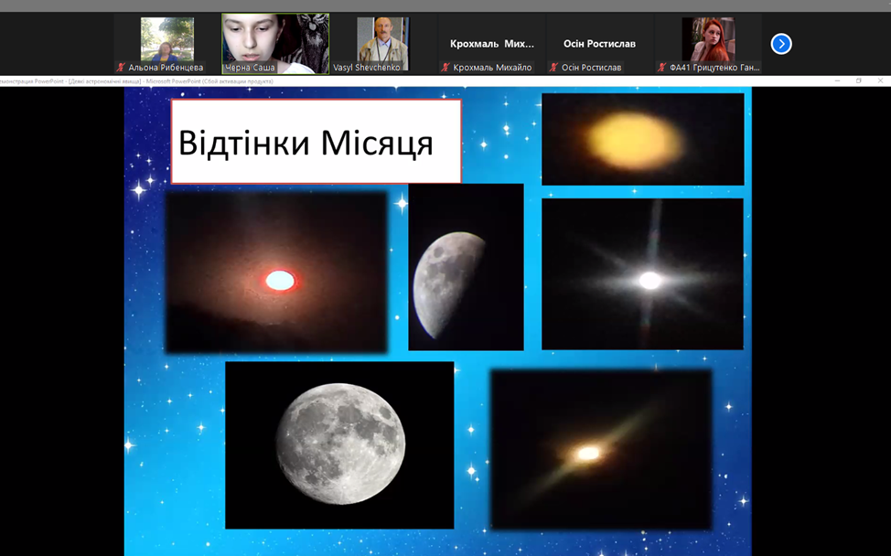
Виступ на обласній науково-практичній конференції з астрономії ХVІІІ «Барабашовські читання» 14.04.2024

Slide 8
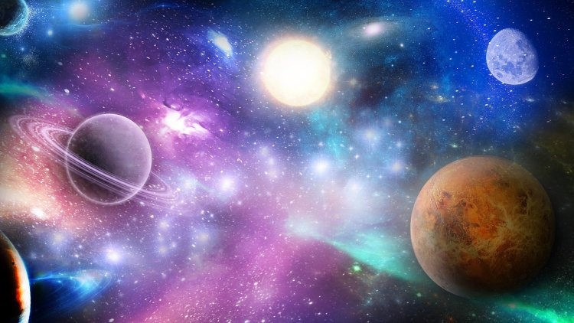
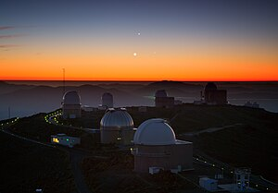
Сизигія
Сизи́гія (грец. συζυγία (syzygia) - поєднання, парне сполучення) — природне явище розташування на одній прямій трьох або й більшої кількості астрономічних тіл в межах Сонячної системи. Термін найчастіше використовують для позначення вирівнювання положення Сонця, Землі і Місяця під час молодика (нового Місяця) або повні (повного Місяця).
Сизигією називають таке розташування Місяця, коли його довгота збігається з довготою Сонця (Місяць у фазі молодика) або відрізняється від довготи Сонця на 180° (фаза Місяця - повня).
Сизигію зазвичай асоціюють з цими двома місячними фазами, однак сизигією буде і розташування на одній прямій будь-яких трьох небесних об'єктів у Сонячній системі (чи в будь-якій іншій системі об'єктів на орбіті навколо зірки). Для сигизії лінія не може бути ідеально прямою, оскільки орбітальні площини будь-яких трьох тіл у Сонячній системі рідко збігаються і геометричні центри трьох об'єктів, які перебувають у сизигії, майже ніколи не лежать точно на одній прямій.
Під час сизигій відбуваються сонячні і місячні затемнення. З сизигіями пов'язані особливо високі припливи.
Часто термін неточно використовують для назви цікавого розташування планет загалом.

Slide 9

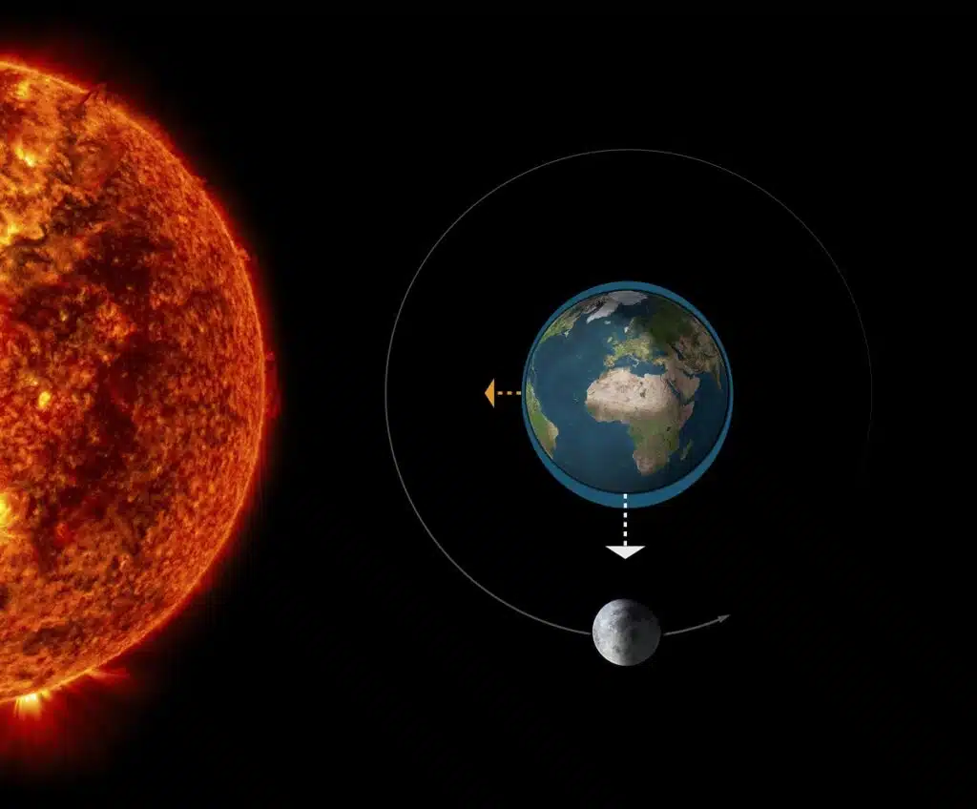
У який час відбуваються планетарні сизигії?
Планетарні сизигії виникають, коли планети вирівнюються під час з'єднання або протистояння. Щодо обчислень планет, Ян Меус, видатний астроном із Бельгії та головний автор більшості алгоритмів обчислення планет, які зараз використовуються, представив у роботі 1977 року рідкісність астрономічних подій такого характеру.
30 грудня 1591 року яскрава планета зазнала остаточного затемнення під час повного місячного затемнення. Ця подія сталася, коли Сатурн був закритий Місяцем. Крім того, вирівнювання дев’яти видимих ​​планет у 1982 році було справді надзвичайним видовищем.
Майбутні астрономічні події, під час яких Місяць буде затемнено разом з іншими планетами, називаються сизигіями. Наступні сизигії можна буде спостерігати в 2344 році з північної півкулі Сатурна. У 2488 році їх можна буде побачити з Антарктиди, коли Місяць затьмарить Марс. Іншу сизигію можна буде спостерігати в 2932 році, коли Місяць буде частково затемнений Юпітером і буде видно з екваторіальних областей.

Slide 10

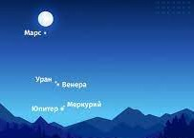
Парад планет
Малий парад — астрономічне явище, під час якого чотири планети виявляються по один бік від Сонця в невеликому секторі.
Великий парад — астрономічне явище, під час якого шість планет виявляються по один бік від Сонця в невеликому секторі.
Повний парад — астрономічне явище, під час якого всі планети виявляються по один бік від Сонця в невеликому секторі.
Сполучення Юпітера (праворуч) і Венери (ліворуч) поруч з Місяцем. Також розрізняються «видимі» і «невидимі» паради планет сонячної системи:
Видимим парадом планет називається планетна конфігурація, коли п'ять яскравих планет Сонячної системи (Меркурій, Венера, Марс, Юпітер і Сатурн) у своєму русі по небу підходять один до одного на близьку відстань і стають видні в один час в невеликому секторі (10 — 40 градусів) неба.
Для того, щоб всі п'ять яскравих планет були видимі одночасно, неодмінно має бути виконана умова, щоб Марс, Юпітер і Сатурн мали приблизно однакову довготу і були видимі біля внутрішніх планет, а Меркурій і Венера знаходилися в східній елонгації від Сонця навесні, і в західній елонгації ― восени (для північної півкулі Землі і для середніх широт). Саме в такі елонгації Меркурій може спостерігатися досить тривалий час. Менш жорсткі умови видимості у Венери, бо її максимальна елонгація становить 48 градусів (у Меркурія вона становить 28 градусів).
Парад планет можна спостерігати або ввечері, або вранці. Міні-парад планет за участю чотирьох планет відбувається частіше, а міні-паради планет за участю трьох планет можна спостерігати щорічно (або навіть два рази в році), проте умови їх видимості не однакові для різних широт Землі. Так, наприклад, парад з 4 яскравих планет (Сатурн не брав участь у параді) в травні 2011 року, коли Венера, Меркурій, Марс і Юпітер зібралися в секторі величиною менше 10 градусів, можна було спостерігати в досвітніх сутінках, за півгодини до сходу Сонця. Міні-парад планет (хоча парадом його можна назвати з натяжкою, бо сектор їх видимості становив більше 90 градусів), можна було спостерігати в середині жовтня 2009 року. Видимі паради планет за участю п'яти яскравих планет відбуваються не частіше, ніж раз в 18-20 років, і наступний тісний парад з 5 планет в секторі 38 градусів був в березні 2022 року, але умови видимості його були несприятливі для жителів України.
Парад планет — астрономічне явище, при якому певна кількість планет Сонячної системи опиняється по один бік від Сонця в невеликому секторі. При цьому вони знаходяться більш або менш близько одне до одного на небесній сфері.
Максимальне зближення небесних тіл по екліптичній довготі називається сполученням. Якщо при цьому вони досить близькі і в екліптичній широті, у цій конфігурації можливе покриття більш далекого об'єкта більш близьким, проходження планети по диску Сонця (у разі сполучення внутрішньої планети і Сонця) або затемнення Сонця (у разі з'єднання його з Місяцем).

Slide 11

Календар параду планет
10 березня 1982 року стався рідкісний парад планет — всі дев'ять планет (Меркурій, Венера, Земля, Марс, Юпітер, Сатурн, Уран, Нептун і Плутон, який на той момент вважався планетою) зібралися по один бік від Сонця в секторі з кутом 95 градусів (тобто, максимальна різниця геліоцентричних екліптичних довгот планет склала 95 градусів). Багато людей були розбурхані виданою в 1974 році в США книгою Ефект Юпітера, яка стала бестселером, в якій стверджувалося, що парад планет 1982 року стане спусковим механізмом для найсильнішого землетрусу, що зруйнує Лос-Анджелес, однак ніякого підвищення сейсмічності в 1982 році відзначено не було.
В 2002 році (кінець квітня — початок травня), чотири планети — Меркурій, Венера, Марс і Сатурн зустрілися в сузір'ї Тельця, а п'ята, Юпітер — у сусідньому сузір'ї Близнюків.
У травні 2011 року, Меркурій, Венера, Марс, Юпітер і Уран розташувалися в сузір'ї Овна. Спостереження було можливим перед сходом Сонця.
28 березня 2023 року — під час параду планет в одну лінію вишикувались Юпітер, Меркурій, Венера, Уран і Марс.
17 червня 2023 року — Сатурн, Юпітер, Меркурій, Нептун і Уран вишикувались в лінію на заході за годину до сходу Сонця.
8 лютого 2169 року — відбудеться повний парад планет.
5 липня 2387 року — відбудеться повний парад планет

Slide 12

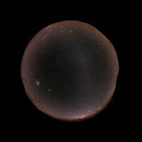
Протисяйво
Світла овальна пляма діаметром приблизно 20° на нічному небі, розміщена діаметрально протилежно від Сонця. З'єднується з конусами зодіакального світла так званою зодіакальною смугою — дуже слабким свіченням, що поширюється вздовж екліптики у вигляді смуги шириною близько 10°. Яскравість протисяйва незначна: його видно лише в темні ночі в тропічних і субтропічних широтах у лютому — березні та у вересні — жовтні. Протисяйво зумовлене розсіянням світла на частинках космічного пилу в міжпланетному середовищі.

Slide 13
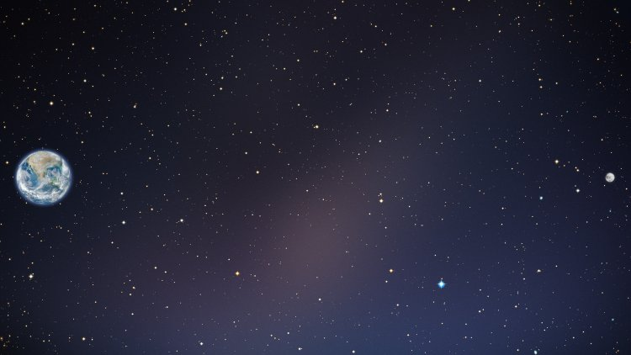
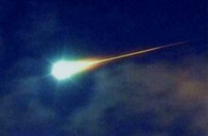
Болід
Великий вогняно-яскравий метеор, досить рідкісне явище, що виглядає як вогняна куля, що рухається в небі. Явище спричиняється потраплянням у щільні шари атмосфери великих твердих частинок, які називаються метеорними тілами. Входячи у атмосферу із надзвуковою швидкістю, частинка нагрівається внаслідок гальмування, і навколо неї утворюється світна оболонка з розжарених газів. Боліди часто мають помітний кутовий діаметр, і їх видно навіть удень. Політ боліда нерідко супроводжується звуками, що нагадують грім. Від сильного нагріву метеорне тіло нерідко розколюється і з гуркотом падає на Землю у вигляді уламків. Рештки метеорних тіл, що впали на Землю, називають метеоритами.
У боліді розрізняють ядро, голову, хвіст і слід (прямий або зігнутий), що залишається після його польоту.

Slide 14

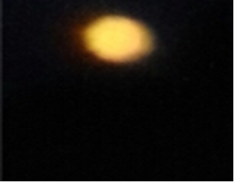
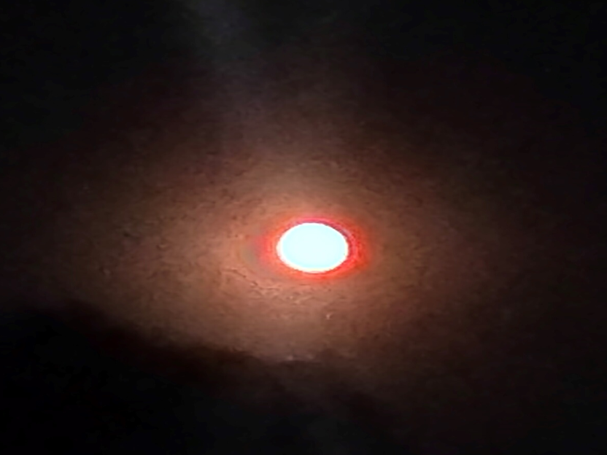
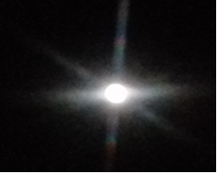
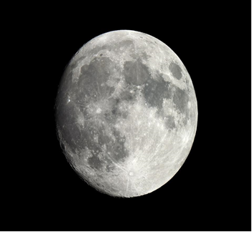
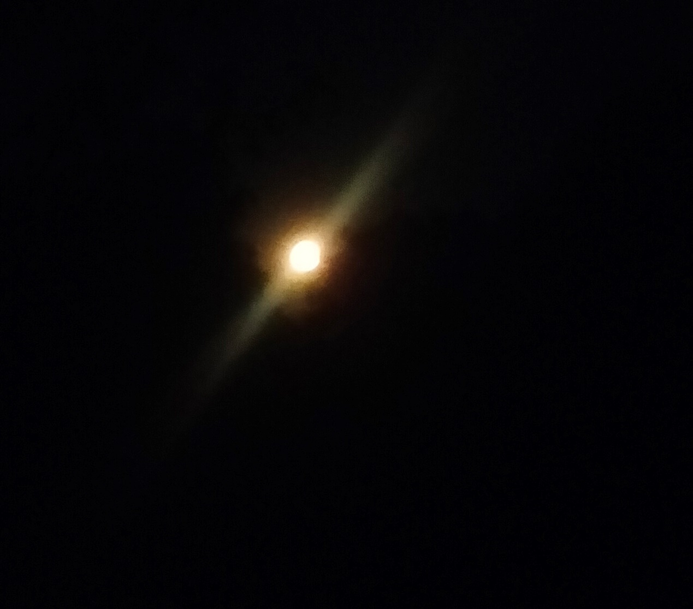
Відтінки Місяця

Slide 15

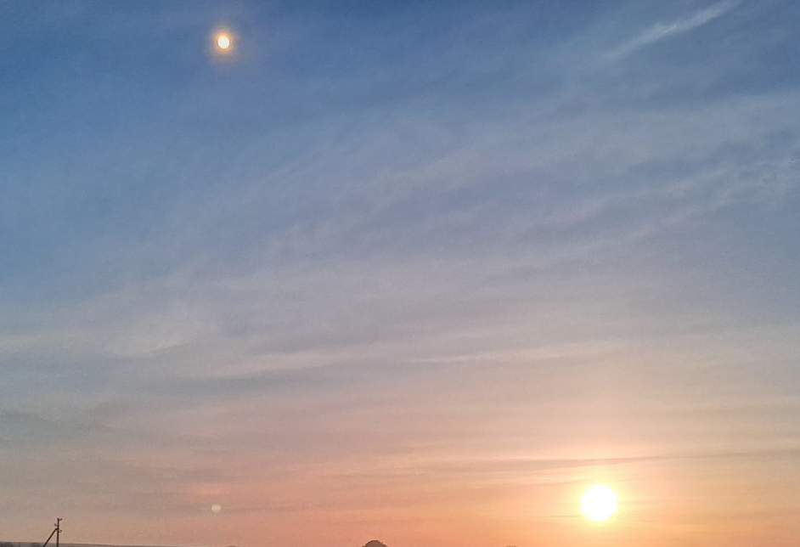
Список використаних джерел
https://uk.wikipedia.org/wiki/%D0%A1%D0%B8%D0%B7%D0%B8%D0%B3%D1%96%D1%8F
https://www.meteorologiaenred.com/uk/%D0%B2%D1%81%D0%B5%2C-%D1%89%D0%BE-%D0%B2%D0%B0%D0%BC-%D0%BF%D0%BE%D1%82%D1%80%D1%96%D0%B1%D0%BD%D0%BE-%D0%B7%D0%BD%D0%B0%D1%82%D0%B8.html
https://uk.wikipedia.org/wiki/%D0%9F%D0%B0%D1%80%D0%B0%D0%B4_%D0%BF%D0%BB%D0%B0%D0%BD%D0%B5%D1%82
https://www.google.com/url?sa=i&url=https%3A%2F%2Fwww.1obl.ru%2Fnews%2Fo-lyudyakh%2Fparad-planet-2023-chto-govoryat-astronomy-i-astrologi%2F&psig=AOvVaw3iMj9mbQ5V8U5goEApdcEn&ust=1703002002350000&source=images&cd=vfe&opi=89978449&ved=0CBEQjRxqFwoTCICO5f2umYMDFQAAAAAdAAAAABAD
https://uk.wikipedia.org/wiki/%D0%91%D0%BE%D0%BB%D1%96%D0%B4
https://uk.wikipedia.org/wiki/%D0%9F%D1%80%D0%BE%D1%82%D0%B8%D1%81%D1%8F%D0%B9%D0%B2%D0%BE
https://mirpps.ru/fon-dlja-prezentacii/planety-i-raketa.html
https://abrakadabra.fun/35191-fon-dlja-prezentacii-po-astronomii.html
http://pptforschool.ru/skachat-fon-dla-powerpoint.php?id=49
..\джерела інформації\джерела інформації 2\кар4.jpg
..\джерела інформації\джерела інформації 2\кар5.jpg
..\джерела інформації\джерела інформації 2\кар6.jpg
..\джерела інформації\джерела інформації 2\кар7.jpg
..\джерела інформації\джерела інформації 2\кар8.jpg
..\джерела інформації\джерела інформації 2\кар9.jpg
..\джерела інформації\джерела інформації 2\кар10.jpg
..\джерела інформації\джерела інформації 2\кар11.jpg
https://zvidusil.in.ua/chervoniy-misyac/
https://zvidusil.in.ua/kolir-misiac/

